Slide 1
“I trenta gloriosi”
1945-1975, crescita economica nel mondo occidentale

Slide 2
1945-1975 nel mondo occidentale
Forte crescita economica come mai si era vista in passato: Italia Germania e Giappone conoscono veri e propri “miracoli economici”
I tassi di produzione crescono a ritmi elevatissimi

Slide 3
Il modello americano
Il sistema di vita americano, basato sull’espansione dei consumi privati, si afferma nel mondo occidentale
Il dollaro diventa la moneta di riferimento dell’economia internazionale
Gli Stati Uniti conquistano con le loro merci i mercati internazionali, grazie anche al libero commercio
Aumenta il divario tra i paesi sviluppati industrializzati e quelli sottosviluppati e “in via di sviluppo”

Slide 4
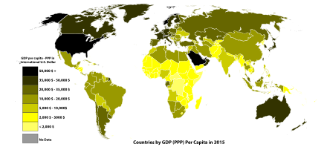
Stati in base al PIL per capita (2015)

Slide 5
La crescita economica spettacolare si combina con il progresso scientifico e tecnologico
Miglioramento del tenore di vita e accesso di massa a beni di consumo durevoli

Slide 6
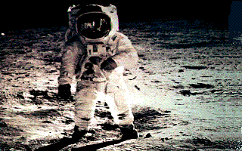
Sbarco del primo americano sulla Luna (1969)

Slide 7
Stati Uniti
Alla fine della seconda guerra mondiale sono il paese più sviluppato al mondo: disoccupazione ai minimi, scolarizzazione altissima (> capitale umano > produttività)
Problemi:
> Disuguaglianza e alti indici di povertà
> La segregazione razziale dei neri in 17 Stati del Sud permane negli anni 50 e 60: movimento dei diritti civili

Slide 8
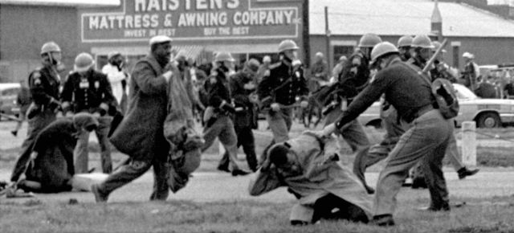
Selma (Alabama), 1965: la polizia reprime con la forza una manifestazione pacifica per i diritti civili

Slide 9
Stati Uniti e guerra fredda
Guerra fredda e “maccartismo”: il senatore Mc Carthy guida indagini sistematiche su milioni di cittadini sospettati di essere comunisti (prima anni 50). Processi e condanne
A livello internazionale, la strategia del “contenimento” dell’avanzata comunista nel mondo diventa si trasforma in una più aggressiva: “roll back”, ricacciare indietro i sovietici

Slide 10
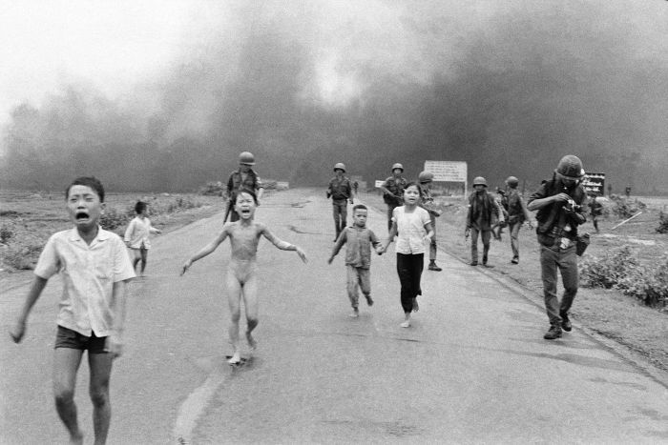
Vietnam

Slide 11
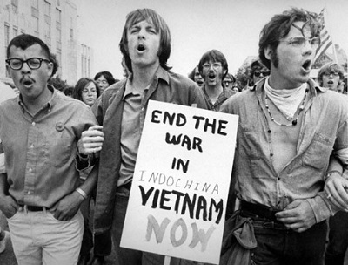

Slide 12
Italia
1946-1992
1994-…

Slide 13
1992
Con Tangentopoli (serie di inchieste giudiziarie che rivelano un fenomeno esteso di corruzione dei principali partiti) finisce la “Prima Repubblica” o “Repubblica dei partiti”
Fine del sistema dei partiti, travolti dai processi per corruzione: nessuno dei partiti rappresentati oggi in Parlamento esisteva prima del 1992

Slide 14
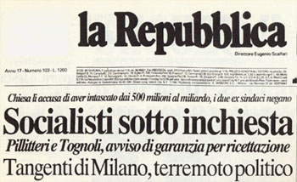
Tangentopoli (1992)

Slide 15
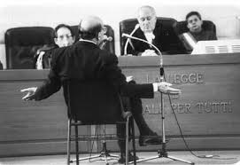
Bettino Craxi, leader del PSI, processato a Milano

Slide 16
Contesto internazionale
La fine della “Prima repubblica” va collegata al cambiamento del contesto internazionale seguito al crollo del comunismo (1989-1991)

Slide 17
1945-1992
Grandi partiti di massa svolgono un ruolo centrale nel processo di democratizzazione del paese
Rapidi processi di trasformazione economica e sociale: boom economico, migrazioni interne
Peso del contesto internazionale: guerra fredda e processo di costruzione dell’Europa

Slide 18
Un paese da ricostruire
Vent’anni di dittatura, guerra e guerra civile
2 milioni di disoccupati
Ricostruzione e piano Marshall
Emigrazione e migrazioni interne

Slide 19
Politica
Referendum monarchia-repubblica nel 1946: la Democrazia cristiana non si schiera, al sud vince largamente la monarchia ma nel complesso vince la Repubblica (54,3% dei voti, circa 2 milioni di voti più della monarchia)
La nuova Costituzione entra in vigore il 1° gennaio 1948: l’Italia si dota di una costituzione democratica e laica

Slide 20
18 aprile 1948, prime elezioni politiche
Clima da guerra fredda
Vince le elezioni la Democrazia Cristiana (DC), guidata da Alcide De Gasperi: 48% dei voti
Inizia la fase del “centrismo”: la DC governa alleandosi con piccoli partiti

Slide 21
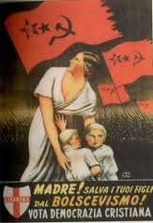
Manifesto elettorale della DC (1948)

Slide 22
Polarizzazione nella politica e nella società nel clima della guerra fredda, che “congela” di fatto la democrazia italiana
La Chiesa cattolica scomunica i comunisti
Il Partito comunista italiano (PCI) ha 2 milioni di iscritti, è il più grande partito comunista del mondo occidentale ma non va mai al governo a livello nazionale fino alla fine della “Prima repubblica” (1992)

Slide 23
Economia
L’Italia alla fine della seconda guerra mondiale è ancora un paese prevalentemente agricolo
Riforma agraria in risposta alle lotte dei braccianti che occupano i latifondi al Sud: distribuzione terre
Le politiche per il Sud: Cassa per il Mezzogiorno (1950), crediti e infrastrutture

Slide 24
“Perché il sud è rimasto indietro?”
Emanuele Felice
> Saldo migratorio negativo negli ultimi 15 anni: 1.700.000 partenze, 1.000.000 arrivi

Slide 25
Industria
Forte sviluppo dell’industria pubblica e privata
Nasce l’Eni, Ente nazionale idrocarburi
La Fiat è tra i maggiori beneficiari del Piano Marshall e crea lo stabilimento di Mirafiori per produrre la 500 e la 600, simboli della motorizzazione di massa

Slide 26
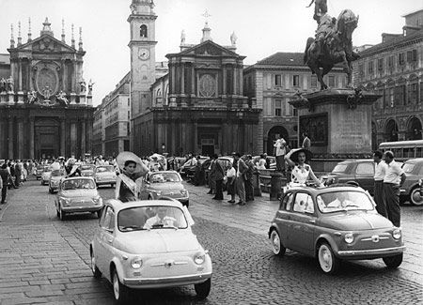
Sfilata di 500 a Torino

Slide 27
Il “miracolo economico” italiano
Tra fine anni 50 e anni 60, l’Italia cambiò profondamente modo di produrre, di vivere, di consumare
Il reddito nazionale netto raddoppia tra 1954 e 1964
1958: per la prima volta gli occupati nell’industria superano gli occupati in agricoltura

Slide 28
Stravolgimento sociale
L’industrializzazione investe tutta la pianura padana, aree prima solo parzialmente industrializzate come il Veneto, e il centro Italia
Effetti dirompenti sulla distribuzione della popolazione: migrazioni sia interne alla penisola che verso l’estero (Argentina, Australia, Canada e soprattutto Europa: Francia, Belgio, Svizzera, e Germania dopo il 1955)

Slide 29
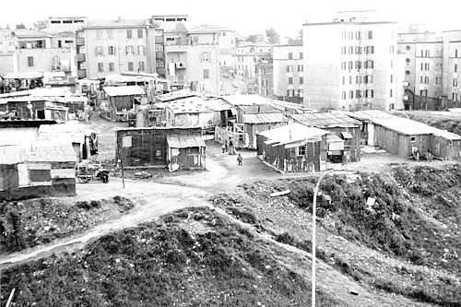
Palazzoni e baracche di immigrati a Roma (anni 60)

Slide 30
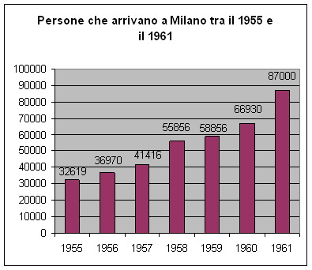
Immigrazione a Milano

Slide 31
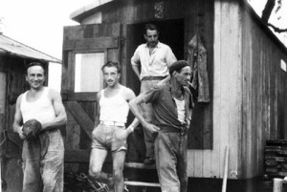
Milano, “corea”

Slide 32
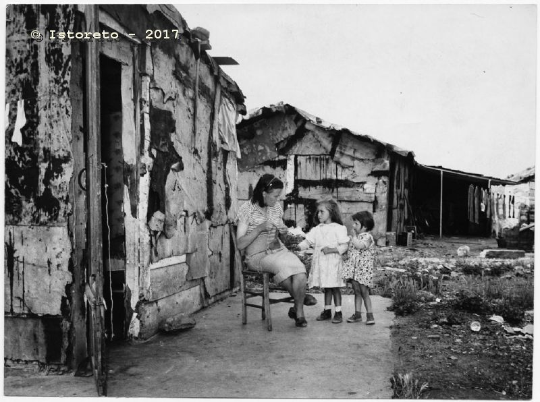
Torino, 1955

Slide 33
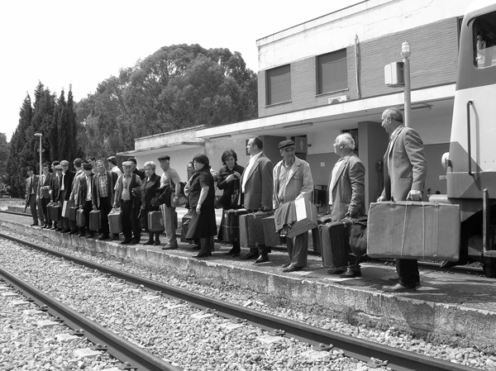
Emigranti in partenza da Lecce

Slide 34
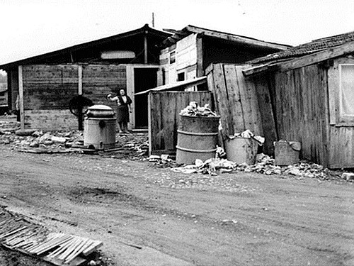
Baracche di immigrati italiani a Ginevra (1962)

Slide 35
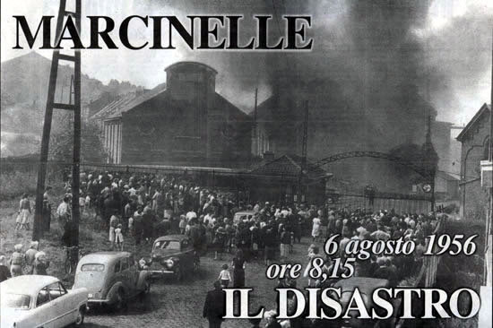
Marcinelle, 262 minatori morti

Slide 36
Rivoluzione dei consumi
Mobilità: auto e moto, l’Italia “si rimpicciolì”
Simboli del boom: frigorifero e televisione (dal 1954)
Tensione tra arretratezza e sviluppo, salari bassi, ritardi delle politiche pubbliche

Slide 37
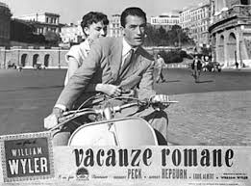

Slide 38
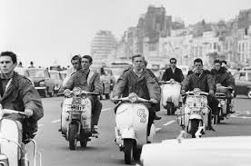

Slide 39
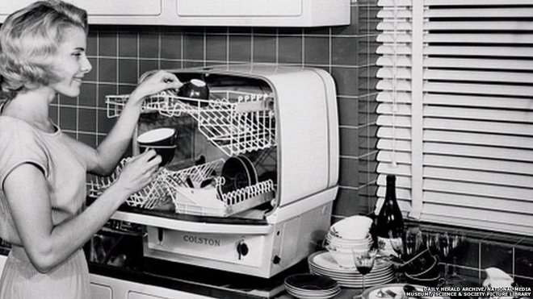
Elettrodomestici nelle case

Slide 40
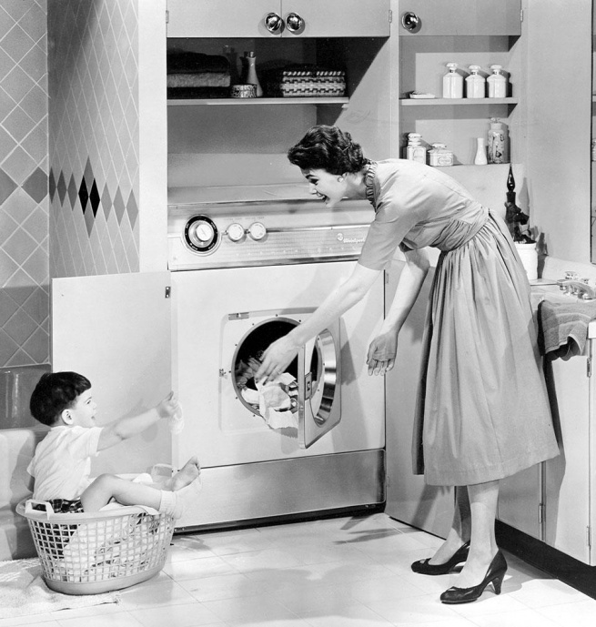

Slide 41
Politica
La “legge truffa”: legge elettorale maggioritaria approvata nel 1953, viene ritirata dopo l’insuccesso alle elezioni della coalizione a guida DC
Indebolimento del “centrismo” e spostamento a destra dell’asse politico tra 1957 e 1960
Un importante ciclo di riforme si apre negli anni 60

Slide 42
La formula del “centro sinistra”
Il Partito socialista entra nei governi a guida DC con suoi ministri
Intervento pubblico attraverso riforme che tentano di risolvere gli squilibri vecchi e nuovi
Nazionalizzazione energia elettrica
Scuola media “unica” e obbligo fino a 14 anni
La riforma urbanistica fallisce

Slide 43
Tentativi di destabilizzazione
1964: piano “Solo”, colpo di stato ideato (ma non realizzato) dal generale dei carabinieri De Lorenzo
Secondo alcuni studiosi, come Guido Crainz (“Il Paese mancato”), la politica fallì nel governare le trasformazioni della società, favorendo la radicalizzazione dei conflitti e sprecando risorse in politiche clientelari

Slide 44
Il Sessantotto
Fenomeno di proteste giovanili di portata internazionale, assume forme diverse in Europa e Usa. Negli Stati Uniti si protesta contro la guerra del Vietnam soprattutto
In Italia, i movimenti di protesta studenteschi si saldarono con i conflitti in fabbrica
Protagonisti sono i giovani

Slide 45
“Autunno caldo” (1969)
Ondata di scioperi dei metalmeccanici senza precedenti, guidate dai sindacati
Rivendicazioni non solo salariali: denuncia della realtà della fabbrica, delle violazioni dei diritti dei lavoratori
“Le schedature della Fiat”: un libro di Bianca Guidetti Serra, rivela la pratica illegale di schedatura dei lavoratori, previa indagine sulle appartenenze politiche e ideologiche e sulla loro vita privata

Slide 46
Lo Statuto dei lavoratori (1970)
Settimana di 40 ore
Diritto a tenere assemblee in fabbrica per ragioni sindacali
Aumenti salariali uguali per tutti
Articolo 18: reintegrazione obbligatoria del lavoratore licenziato senza giusta causa, per tutelare i lavoratori dal licenziamento discriminatorio (per ragioni politiche ad esempio)

Slide 47
Riforme
Costituite le Regioni
Riforma fiscale
Riforma delle pensioni
Introduzione del divorzio
Sistema sanitario nazionale gratuito e universale

Slide 48
Violenza politica
“Strategia della tensione”: stragi e attentati di movimenti armati di estrema destra
Terrorismo: attentati di gruppi armati di estrema sinistra

Slide 49
La “strategia della tensione”
12 dicembre 1969: una bomba esplode nella sede della Banca dell’agricoltura in Piazza Fontana a Milano, provocando 17 morti e 88 feriti
È l’inizio della “strategia della tensione”: attentati e stragi compiuti da membri di gruppi di estrema destra per destabilizzare la democrazia e favorire svolte autoritarie, con l’appoggio di uomini dei servizi segreti dello Stato

Slide 50
Stragi della destra neofascista
Bomba in Piazza della Loggia a Brescia, 1974, muoiono otto persone
Bomba sul treno Italicus, 1974, muoiono 12 persone
Bomba alla stazione di Bologna, 1980, è una strage con 85 morti e 200 feriti

Slide 51
Il terrorismo di estrema sinistra
Negli anni 70 c’è una radicalizzazione del linguaggio e dell’azione politica e diventa comune il ricorso alla violenza nelle piazze e nelle manifestazioni
Si formano gruppi di estrema sinistra che predicano e praticano il terrorismo come arma di lotta politica
Le Brigate Rosse sono il principale: di ideologia marxista-leninista, commettono 86 omicidi tra anni 70 e anni 80, di uomini dello Stato (poliziotti, magistrati, politici) ma anche di giornalisti, sindacalisti, industriali

Slide 52
Rapimento e uccisione di Aldo Moro
Le Brigate Rosse nel 1978 sequestrano e dopo 55 giorni di prigionia uccidono il leader della Democrazia Cristiana Aldo Moro

Slide 53
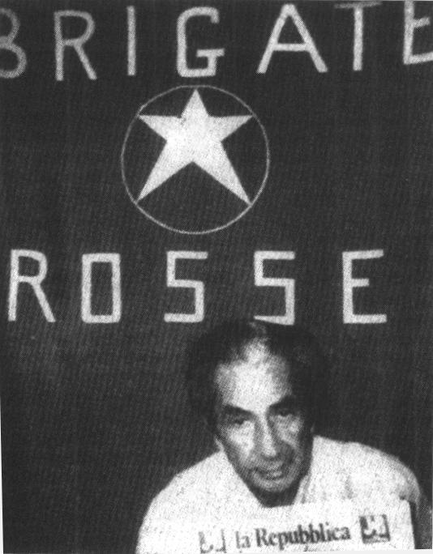
Sequestro e omicidio di Aldo Moro

Slide 54
La politica negli anni 70 e 80
Il terrorismo fu sconfitto dallo Stato, salvaguardando lo stato di diritto, con il contributo delle forze politiche democratiche
Il PCI, in particolare, propone alla DC un patto di “solidarietà nazionale”, che fu chiamato per la sua rilevanza politica “compromesso storico”: un’alleanza tra PCI e DC

Slide 55
In realtà questo patto durò poco: il sistema politico italiano rimaneva un sistema bloccato, la DC continuò a governare (coi socialisti come alleati principali), senza possibilità di alternanza
Negli anni 70 già emergono scandali e fenomeni di corruzione estesi
La guerra fredda condizionò pesantemente la politica italiana: ci volle un cambiamento esterno – il crollo del comunismo nel 1989-91 – per sbloccare la situazione italiana

Slide 56
Europa occidentale
Ricostruzione
Sviluppo
Welfare state

Slide 57
Welfare e sviluppo
A livello politico, arrivano al governo nei principali paesi partiti socialdemocratici e laburisti, che si alternano al potere con i partiti conservatori e/o cattolici
La forte crescita economica permette di attuare politiche di Welfare state, con sistemi di istruzione gratuiti, sanità pubblica, pensioni, sussidi di disoccupazione (in Svezia, Germania, Francia, Gran Bretagna e Italia)

Slide 58
Paesi non democratici e ai margini
Rimangono fuori da questi processi politici e di sviluppo economico Spagna, Portogallo e Grecia
In Spagna è al potere fino a metà anni 70 Francisco Franco (regime che si ispira al fascismo italiano)
In Portogallo fino a metà anni 70 c’è il regime autoritario di Antonio Salazar
In Grecia nel 1967 c’è un golpe militare

Slide 59
Germania
Formazione di 2 stati nel 1949
La Germania occidentale aderisce alla NATO nel 1955
Nel 1961 viene costruito il Muro di Berlino dopo che oltre 2 milioni di persone sono fuggite dalla Germania orientale comunista

Slide 60
Germania Ovest
Nella Germania occidentale governa inizialmente il Partito cristiano democratico (CDU), alleandosi con i socialdemocratici (SPD) da metà anni sessanta
Willy Brandt e la “ostpolitik”: apertura politica verso la Germania orientale

Slide 61
Francia
Charles de Gaulle, militare, appartenente alla destra moderata, è il protagonista della scena politica nel dopoguerra
Dopo il 1947, anche in Francia i comunisti sono esclusi dalle coalizioni di governo; il partito comunista francese è il secondo per peso elettorale in Europa occidentale

Slide 62
La Francia è tra i principali promotori della CECA e poi della CEE (1957), che avviano l’unione economica europea
Il problema delle colonie: Vietnam e guerra d’Algeria
1958: di fronte all’emergenza bellica in Algeria, De Gaulle fa approvare una nuova Costituzione che prevede l’elezione diretta del Presidente della Repubblica

Slide 63
Gran Bretagna
Fine dell’impero coloniale
Cambio politico: dopo la guerra i laburisti vincono le elezioni e promuovono il Welfare State
Il programma laborista cambia il volto del paese: nazionalizzazioni (poste, trasporti, energia elettrica, miniere), istruzione e sanità gratuiti

Slide 64
Segnali di crisi…
Problemi di riconversione dell’industria dopo la fine dell’impero coloniale, settori obsoleti, scarsa produttività
Già alla metà degli anni 60, la spesa pubblica diventa sempre meno sostenibile: a fine anni 70 tornano al governo i conservatori e comincerà una nuova fase, di tagli alla spesa pubblica e privatizzazioni

